Slide 1
Треневское сельское поселение
~ БЮДЖЕТ ДЛЯ ГРАЖДАН ~
Проект Бюджет Треневского сельского поселения Миллеровского района
на 2020 год и на плановый период
2021 и 2022 годов
(материалы подготовлены с учетом приказа Минфина России от 22.09.2015 № 145н «Об утверждении методических рекомендаций по представлению бюджетов субъектов Российской Федерации и местных бюджетов и отчетов об их исполнении в доступной для граждан форме»)

Slide 2
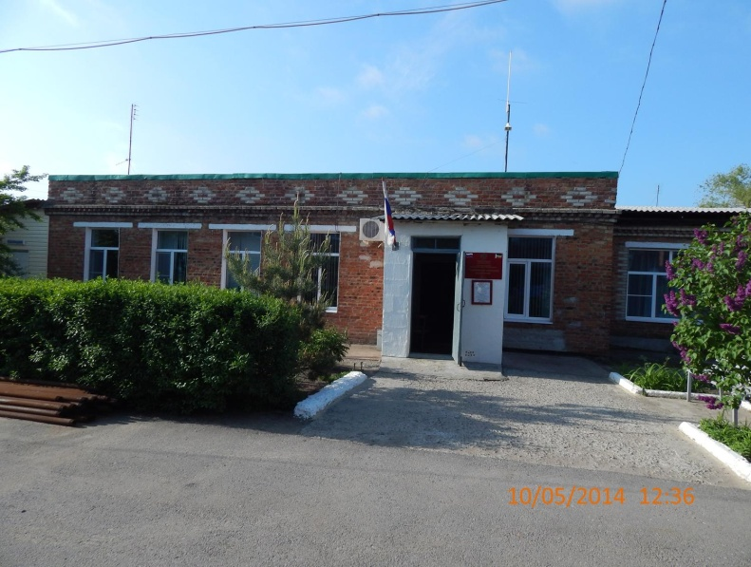
Указ Президента Российской Федерации от 07.05.2018 г. №204 «О национальных целях и стратегических задачах развития Российской Федерации на период до 2024 года»
Основные направления бюджетной и налоговой политики Треневского сельского поселения
на 2020-2022 годы
(Постановление Администрации от 29.10.2019 № 71)
Основа формирования проекта бюджета Треневского сельского поселения Миллеровского района на 2020 год и на плановый период 2021 и 2022 годов
Муниципальные программы Треневского сельского поселения
Проект областного закона «Об областном бюджете на 2020 год и на плановый период 2021 и 2022 годов»

Slide 3
Особенности составления проекта бюджета Треневского сельского поселения Миллеровского района на 2020 год и на плановый период 2021 и 2022 годов
Бюджет сформирован с учетом изменений, внесенных в бюджетное и налоговое законодательство
Уточнение объема безвозмездных поступлений, с учетом проекта областного закона «Об областном бюджете на 2020 год и на плановый период 2021 и 2022 годов» во 2 –м чтении
Параметры бюджета сформированы в соответствии с Планом мероприятий по росту доходного потенциала Треневского сельского поселения, оптимизации расходов бюджета Треневского сельского поселения Миллеровского района и сокращению муниципального долга Треневского сельского поселения до 2024 года
Соблюдение условий в соответствии с заключенными соглашениями по предоставлению из областного бюджета дотаций на выравнивание бюджетной обеспеченности и бюджетных кредитов
Расходы сформированы на основе принятых муниципальных программ
Треневского сельского поселения

Slide 4
Основные направления бюджетной и налоговой политики Треневского сельского поселения на 2020-2022 годы
Утверждены постановлением Администрации Треневского сельского поселения от 29.10.2019 № 71
Сбалансированность бюджета
Устойчивость бюджетной системы
Указ Президента Российской Федерации от 07.05.2018 г. №204 «О национальных целях и стратегических задачах развития Российской Федерации на период до 2024 года»
Приоритетные цели
Ключевые задачи
Реализация Указов Президента РФ
Достижение целей социально-экономического развития Треневского сельского поселения

Slide 5
Основные приоритеты Треневского сельского поселения
Обеспечение социального благополучия населения
Пути реализации бюджетной политики
Повышение налоговых и неналоговых поступлений в бюджет
Проведение взвешенной долговой политики
Формирование расходов с учетом их оптимизации и повышения эффективности

Slide 6
Меры, принимаемые для обеспечения сбалансированности бюджета Треневского сельского поселения Миллеровского района
План мероприятий по росту доходного потенциала Треневского сельского поселения, оптимизации расходов бюджета Треневского сельского поселения Миллеровского района и сокращению муниципального долга Треневского сельского поселения до 2024 года утвержденный распоряжением Администрации Треневского сельского поселения от 30.05.2019 № 25
Проведение взвешенной долговой политики

Slide 7
Прогноз основных характеристик бюджета Треневского сельского поселения на 2020 год и на плановый период 2021 и 2022 годов
тыс. рублей
Показатель | 2020 год | 2021 год | 2022 год
I. Доходы, всего | 11 071,5 | 7 702,5 | 7 581,1
Налоговые и неналоговые доходы | 7 382,5 | 7 487,9 | 7 580,9
Безвозмезд-ные поступления | 3 689,0 | 214,6 | 0,2
II. Расходы, всего | 11 071,5 | 8 608,2 | 8 254,4
III. Дефицит, Профицит | 0,0 | -905,7 | -673,3

Slide 8
Основные параметры бюджета Треневского сельского поселения на 2020 год
Доходы бюджета
11 071,5
Расходы бюджета
11 071,5
тыс. рублей
Налог на доходы физических лиц
4 096,4
Налог на имущество
2 691,6
Безвозмездные поступления
3 689,0
Иные доходы
65,3
Налог на совокупный доход
287,4
Доходы, получаемые в виде арендной платы за земельные участки 235,8
Социальная политика
215,0
Жилищно-коммунальное хозяйство
307,0
Национальная экономика
520,0
Иные расходы
273,0
Культура и кинематография 4 555,0
Общегосударственные вопросы
5 201,5

Slide 9
СТРУКТУРА НАЛОГОВЫХ И НЕНАЛОГОВЫХ ДОХОДОВ БЮДЖЕТА Треневского сельского поселения Миллеровского района В 2020 ГОДУ

Slide 10
Динамика поступлений налога на доходы физических лиц в бюджет треневского сельского поселения Миллеровского района

Slide 11
Основные приоритеты и подходы к формированию расходов бюджета Треневского сельского поселения Миллеровского района на 2020-2022 годы
Исходные данные на 2020 и 2022 годы – утвержденные ассигнования в решении Собрания депутатов Треневского сельского поселения от 27.12.2018 № 100 «О бюджете Треневского сельского поселения Миллеровского района на 2019 год и плановый период 2020 и 2021 годов», на 2022 год – бюджетные ассигнования 2021 года, установленные этим решением
Увеличение расходов на заработную плату в связи с доведением минимального
размера оплаты труда до величины прожиточного минимума трудоспособного
населения с 1 января 2020 года до 12 130 рублей, на 2021 и 2022 годы – предусмотрен
уровень 2020 года
Принятие мер по недопущению снижения достигнутых ранее показателей уровня оплаты труда категорий работников социальной сферы, определенных в указах Президента Российской Федерации 2012 года, а также сохранению уровня, установленного в этих указах
Индексация размеров оплаты труда работников муниципальных учреждений на прогнозный уровень инфляции с 1 октября 2020 года на 3,8 процента, с 1 октября 2021 года на 4,0 процента и с 1 октября 2022 года на 4,0 процента

Slide 12
Расходы бюджета Треневского сельского поселения Миллеровского района в 2020 году 11 071,5 тыс. рублей

Slide 13
Расходы бюджета Треневского сельского поселения Миллеровского района, формируемые в рамках муниципальных программ Треневского сельского поселения, непрограммные расходы
тыс. рублей
 | 2020 год | 2021 год | 2022 год
«Управление муниципальными финансами и создание условий для эффективного управления муниципальными финансами» | 5 137,9 | 4 913,1 | 4 951,5
«Муниципальная политика» | 20,0 | 0,0 | 0,0
«Обеспечение пожарной безопасности и безопасности людей на водных объектах» | 45,0 | 0,0 | 0,0
«Обеспечение качественными жилищно-коммунальными услугами населения Треневского сельского поселения» | 803,0 | 221,1 | 228,4
«Информационное общество» | 30,0 | 30,0 | 0,0
«Развитие культуры» | 4 555,0 | 2 383,0 | 2 389,2
«Социальная поддержка граждан» | 215,0 | 215,0 | 215,0
Всего по Программам | 10 805,9 | 7 762,2 | 7 784,1
Непрограммные расходы | 265,6 | 846,0 | 470,3

Slide 14
Структура расходов по разделу «Культура, кинематография» на 2020 год

Slide 15
Структура межбюджетных трансфертов из на 2020 год
Межбюджетные трансферты
3 689,0 тыс. рублей
(2 направления)
1 дотация
2 субвенции
Дотации
(94,4%)
3 480,8
тыс. рублей
Субвенции
(5,6%)
208,2
тыс. рублей

